Slide 1


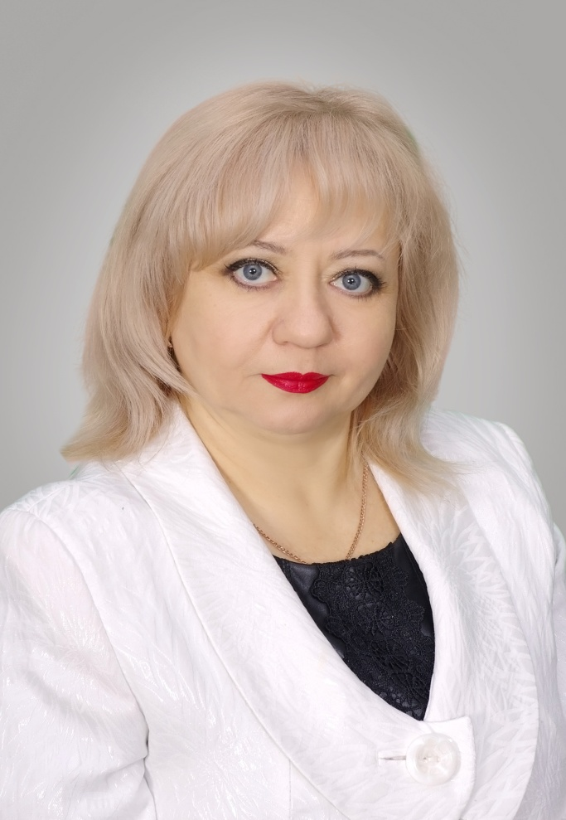
« Мудрость педагога в том, что он должен уметь сохранить детское доверие,
желание ребенка общаться с учителем
как с другом наставником».
"
Савельева Ирина Николаевна,
заведующий
МБДОУ «Детский сад №10» «Ласточка»
Педагогический стаж 33 года
Воспитатель высшей квалификационной категории – 22 года;
Старший воспитатель высшей квалификационной категории – 9 лет;
Заведующий МБДОУ №10 – 2 года

